Slide 1
인터랙티브 그래픽스 프로젝트 계획
디지털이미징 3학년 공병두

Slide 2
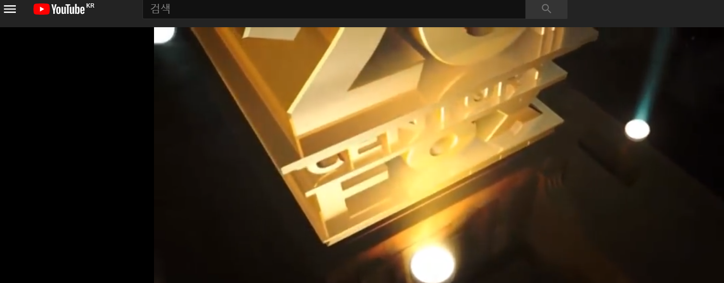
https://www.youtube.com/watch?v=p0HC7ydSvX4

Slide 3
영화 상영 전 시작되는 motion graphics에서 영감을 받았습니다.
Maya를 이용해 3D 그래픽을 만든 후 다양한 조명효과를 줄 수 있는 작품을 만들겠습니다.
동영상처럼 움직이는 효과를 주어 다양한 효과를 주겠습니다.

